Slide 1
НКО Больничка
Анализ маркетингового подхода к проведению кампаний
Выполнил Рассадин M.И.
Virusnuti@yandex.ru
+79523741424

Slide 2
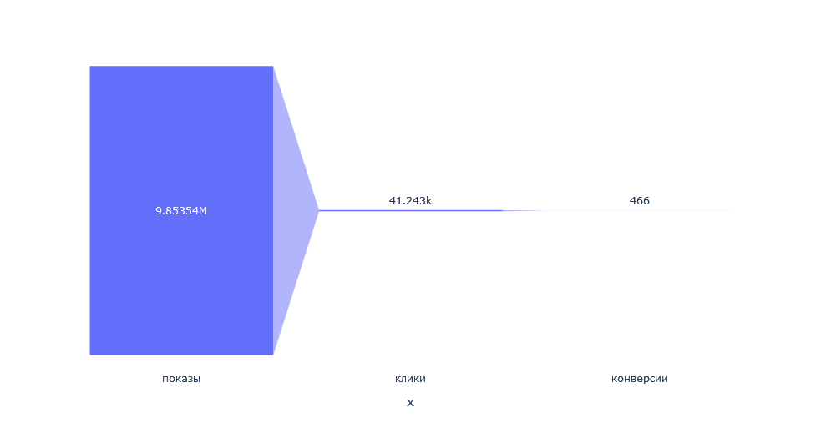
Общая конверсия, воронка
Воронка конверсий по рекламным кампаниям с 15-05-2023 по 19-07-2023
Конверсия из клика в целевое действие составила 1.12%, средняя конверсия
в сфере благотворительности по данному параметру около 2% (по данным www.miloserdie.ru),
мы почти в два раза хуже по итогам.
Конверсия из показа в клик составила 0.4% так же низкий показатель, возможно дело
в визуальной составляющей рекламы
Конверсия из показа в целевое действие – 0.004%

Slide 3
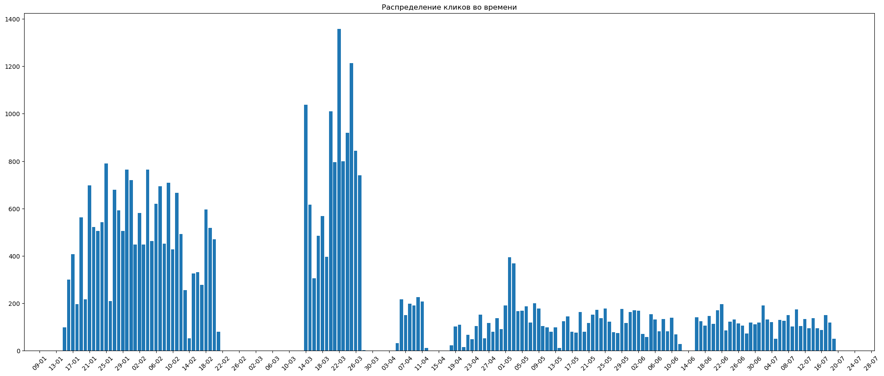
Клики во времени
Так выглядит количество кликов во времени
Кажется что 1 и 2 сектора рекламной активности хорошо привлекали людей

Slide 4
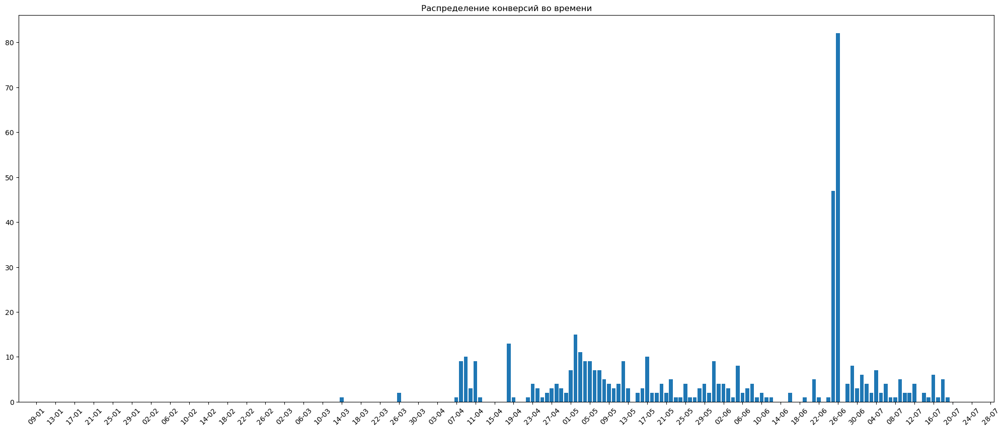
Конверсии во времени
Но конечная цель не только привлечение кликов а конверсия.
С этой точки зрения первые два периода рекламных активностей
Принесли почти нулевой результат

Slide 5

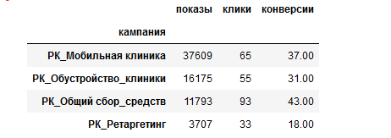
Пик конверсий
Как мы уже увидели на прошлом графике был резкий пик конверсий, важно
знать какие компании и в какое время дали такие мощные результаты.
Даты пиков - « ” и "2023-06-25"
Основными тегами стали автотаргетинг, возвращение на сайт и запросы погоды

Slide 6
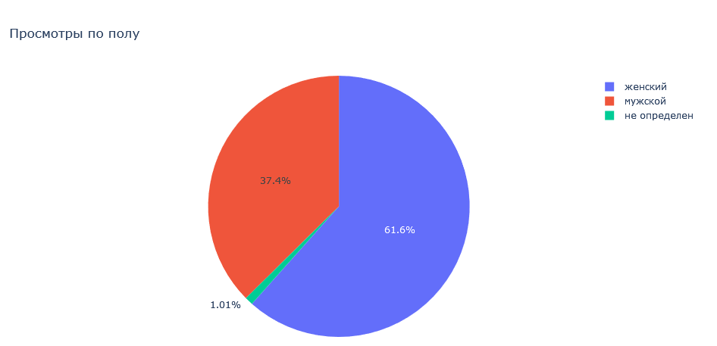
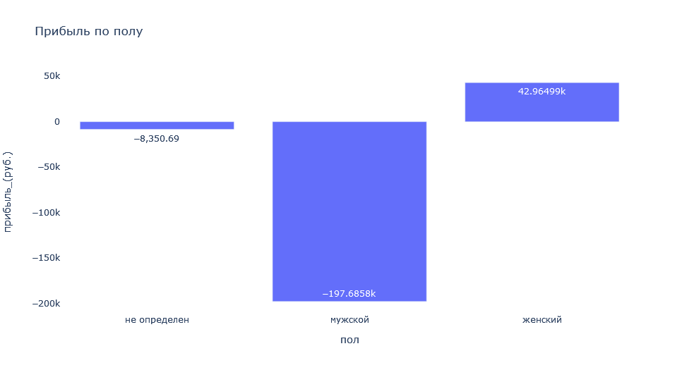
Эффективность по полу
Женщины чаще смотрят нашу рекламу, приносят больший доход.
Мужчины смотрят реже, являются основным источником расхода, имеют конверсию в клик незначительно больше
Нужно определенно усилить упор на женскую аудиторию.

Slide 7
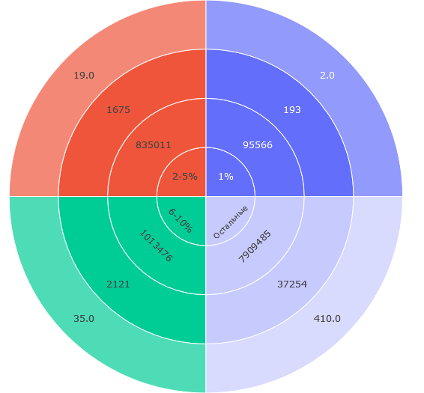
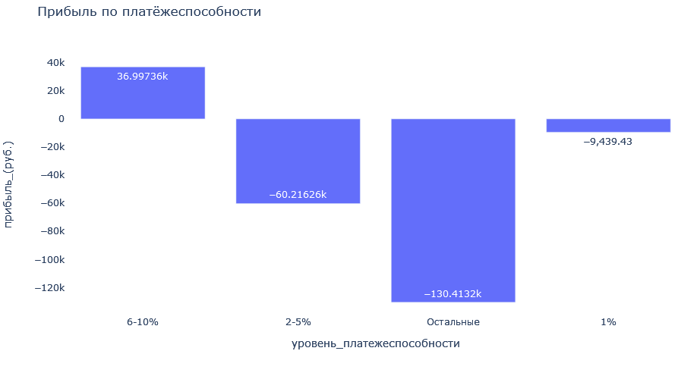
Платежеспособность
Возможно стоит исключить высокие уровни платежеспособности (1 и 2-5%), особенно
если их клики или переходы в целевое действие стоят дороже. Основной упор нужно делать на 6-10%,в группе "Остальные" стоит подумать над настройками показов, явно не все параметры этой группы дают плюсовой выхлоп.

Slide 8
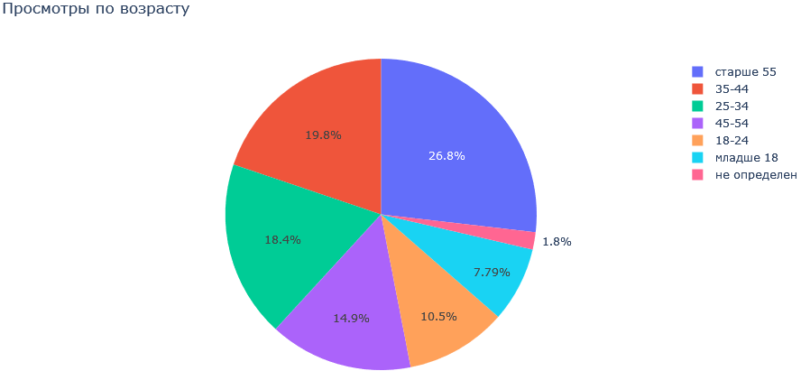
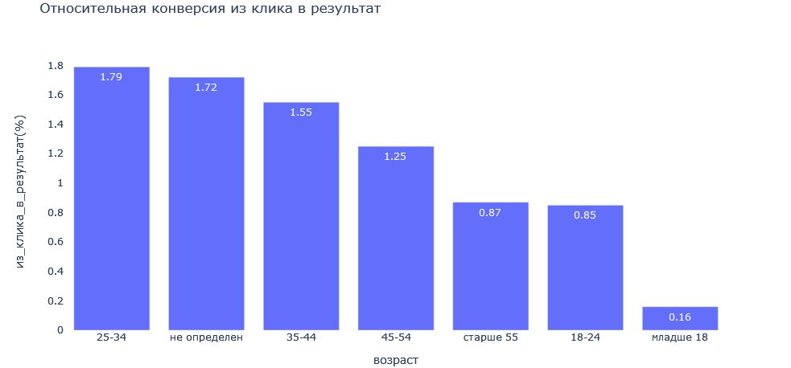
Эффективность по возрасту

Slide 9
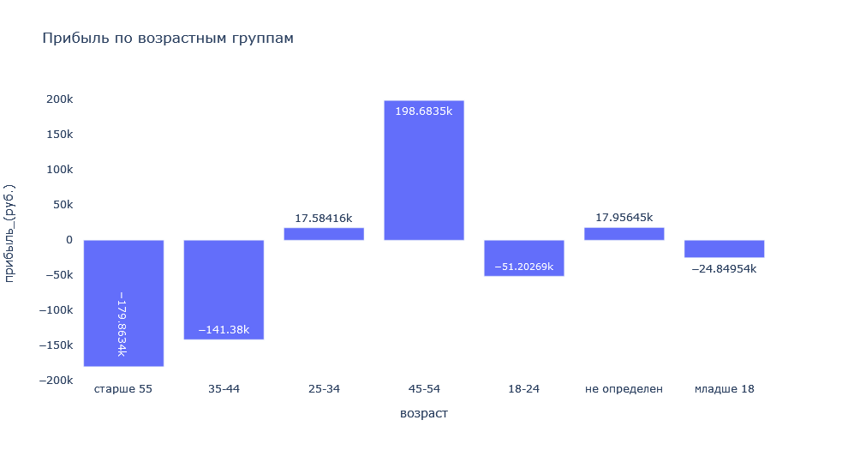
Эффективность по возрасту
Стоит отказаться от показа благотворительной рекламы лицам до 24 лет - с точки зрения конверсии и экономики это необосновано. Лучшей категорией является 45-54 по доходности и 25-34 по конверсиям из клика в результат. По результатам нашей компании это две основные целевые группы на которых стоит сосредоточить внимание в будущем. Не рекомендую совсем убирать остальные группы, просто подойти к настройке более тщательно, основываясь на общем выводе

Slide 10
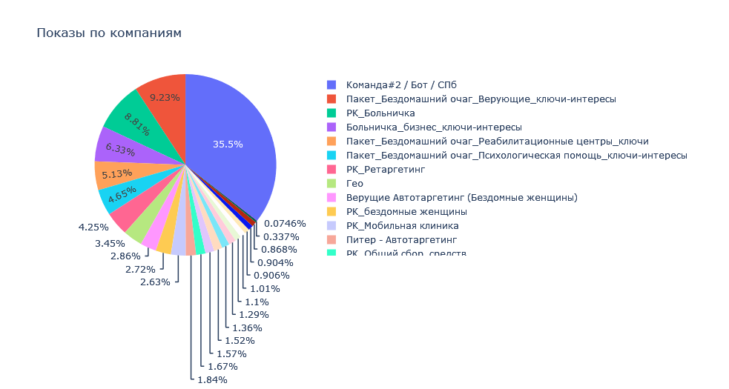
Эффективность кампаний

Slide 11
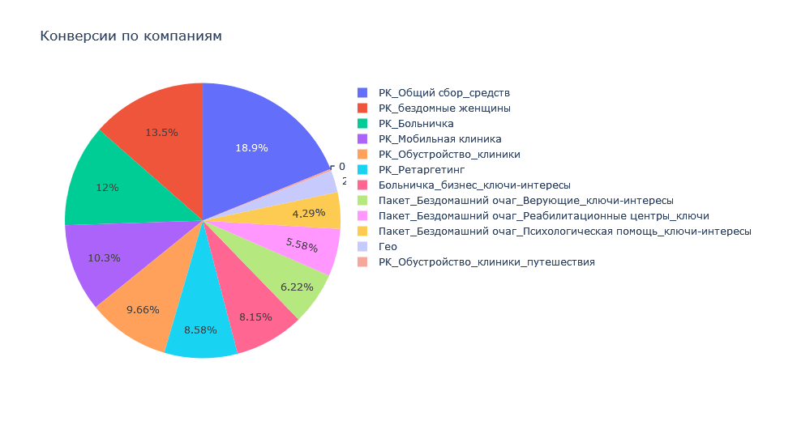
Эффективность кампаний
- Лучшими по конверсиям стали:
- РК_Общий сбор_средств 88 конверсий 7.95% из клика в результат
- РК_Обустройство_клиники 45 конверсий 5.84% из клика в результат
- РК_бездомные женщины 63 конверсии,4.65 из клика в результат
- Нулевую конверсиюю показали: Ремонт больнички - Автотаргетинг, helpingwomen/feminism_key, Культурно образованные (Больничка), Команда#2 / Бот / СПб , Кампания с фиксированным СРМ №10 от 14-03-2023, Верущие Автотаргетинг (Бездомные женщины), Благотворители/ помощь бездомным женщинам, Бизнесмены/ ремонт больнички, Сбор на больницу_ Родственники_ №16 от 15-03-2023

Slide 12
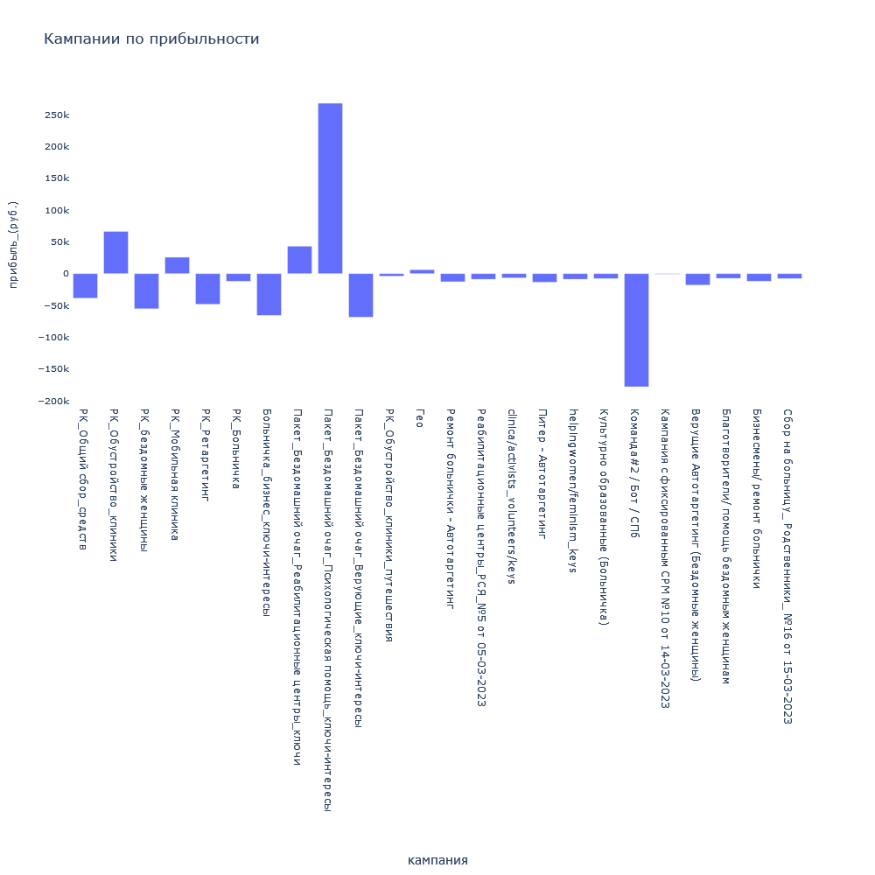
Эффективность кампаний

Slide 13
Эффективность кампаний
- Прибыль принесли только 5 кампаний:
- Пакет_Бездомашний очаг_Психологическая помощь
- РК_Обустройство_клиники
- Пакет_Бездомашний очаг_Реабилитационные центры
- РК_Мобильная клиника
- Гео
Следует использовать опыт прибыльних кампаний в дальнейшем, определить их основные параметры и отличия от других компаний

Slide 14
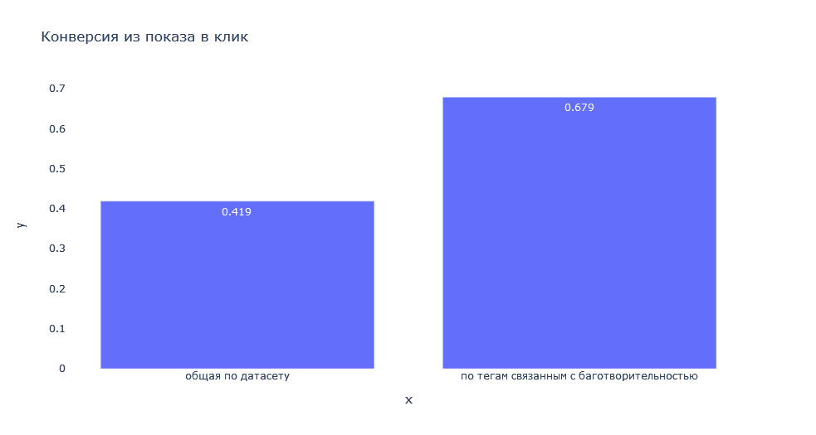
Эффективность по условию показа
Общая конверсия по нужным для нас тегам ['благотворител', 'волонтёр', 'пожертвов', 'фонд', 'помощь', 'приют', ',бездом'] из показа в клик выше, но совсем не намного, это говорит об относительно плохой привлекательности визуала нашей рекламы. Следует разобраться в причинах, в объявлении - в ролике, в общем в визуальной составляющей рекламы.
Как бы то ни было прибыльными стали теги указанные выше и следует присмотреться к ним при настройке таргетинга. Автотаргетинг и правда неплохо привелакает людей, но экономически невыгоден, следует отказаться от него и провести более точную настройку в общем.

Slide 15
Эффективность по условию показа
Единственные по положительной прибыльности теги:
- психиатрия помощь 300288.02
- шива 30151.28
- отдать +на благотворительность
- запись +к бесплатному врачу спб 30082.91
- сделать пожертвование 29506.42
- йога спб 10101.46
Самыми дорогими для нас стали:
- '---autotargeting -244811.46
- благотворительность -25027.81
- благотворительный фонд -12727.04

Slide 16
Если принять данные сета adgrants за читую монету мы понесли убытки. Рекламные кампании принесли достаточно низкую конверсию в результат даже по меркам благотворительности. Большим плюсом можно считать хороший объём данных, который помогает нам установить примерный портрет типичного донатера на нащи компании и в дальнейшем быть более эффективными
Донор тип "А" основная аудитория ориентации:
- Женщина в возрастной группе 25-34 или 45-54
- Уровень платежеспособности 6-10 или "Остальное"
Донор тип "Б" те о ком не стоит забывать:
- Женщина или мужчина в группе 35-44 или старше 55
- Уровень платежеспособности 6-10 или "Остальное"
Не стоит полность уходить от доноров с большой платежеспособностью, но всё же стоит отнестись к ним более скептически, такие группы могут "выстрелить" но при массовом рассчёте на них приносят убытки
Доноры на которых не стоит расситывать:
- Младше 24

